Slide 1
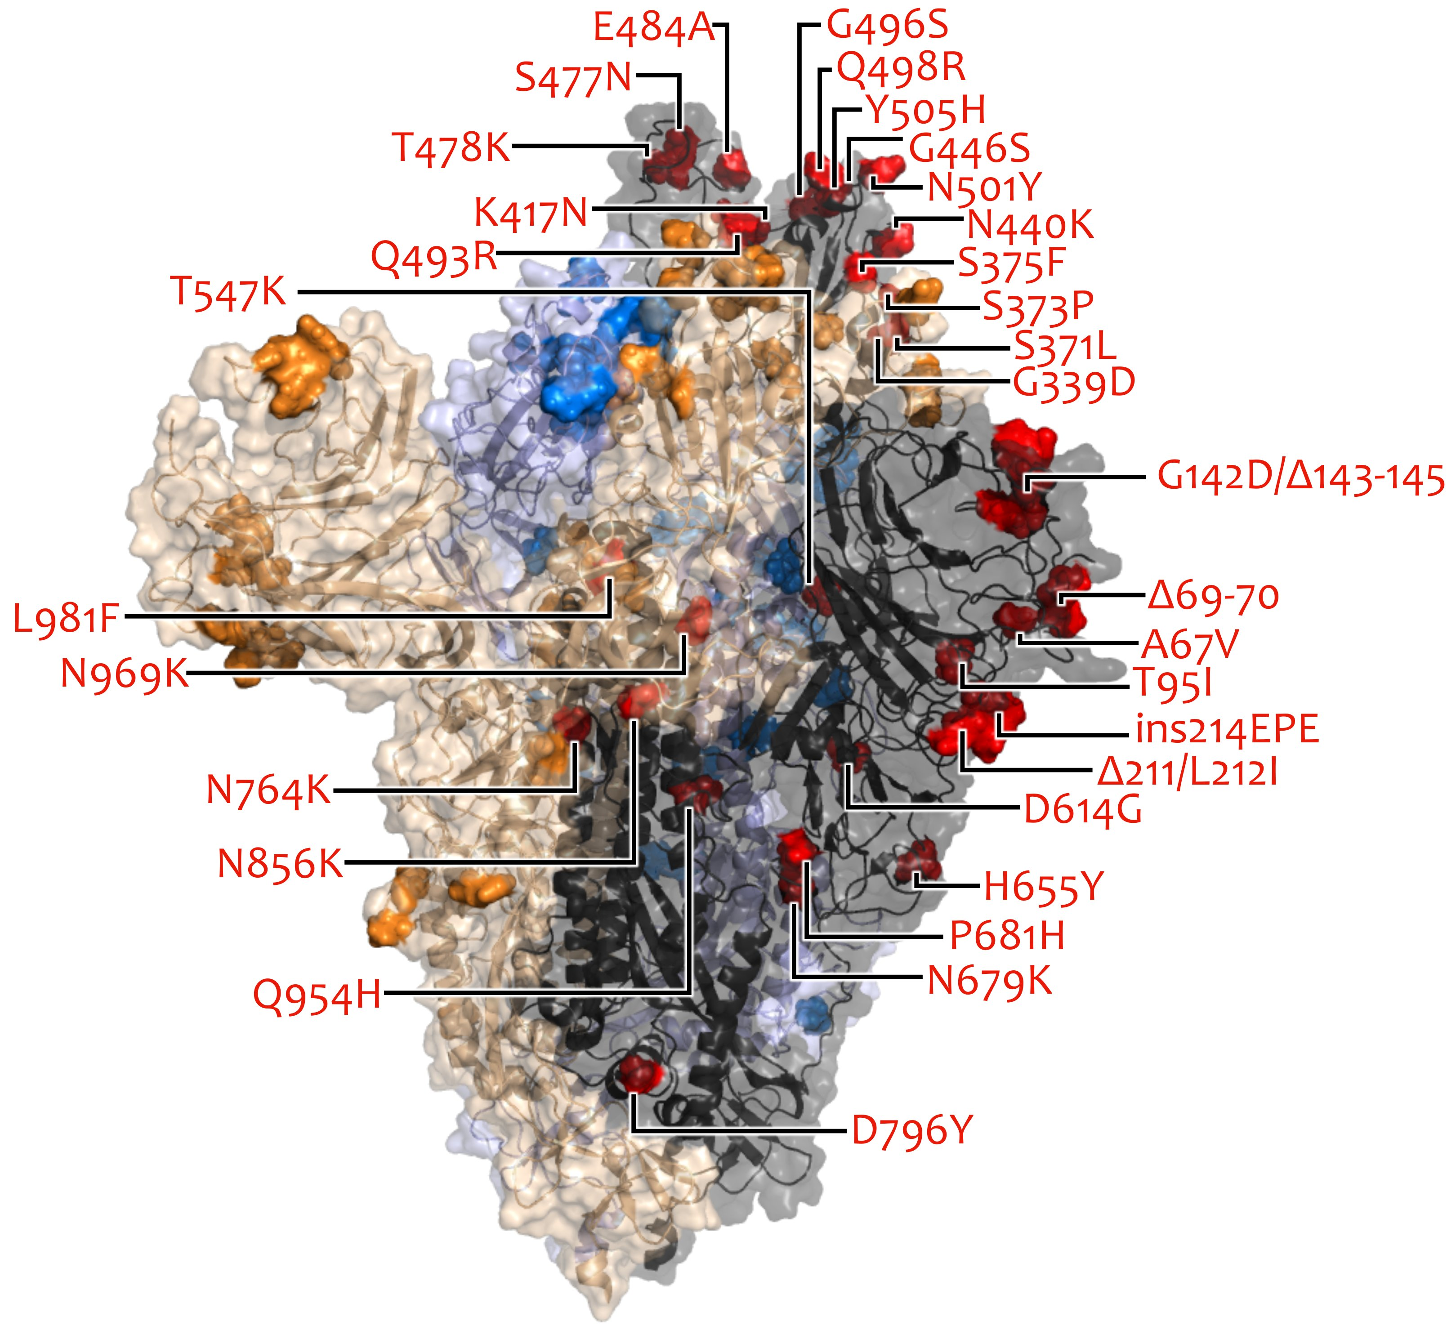
VOC/VOI in Deutschland aktuelle Situation
FG36, FG32, MF1, MF2, MF4, AG Evo, FG17 Berlin, 20.07.2022

Slide 2
VOC Anteile (Datenstand: 18.07.2022)
KW 2022 | Omikron
 | BA.1 | BA.2 | BA.3 | BA.4 | BA.5
18 | 0,5 % | 97,1 % | 0 % | 0,3 % | 1,7 %
19 | 0,3 % | 95,1 % | < 0,1 % | 0,7 % | 3,5 %
20 | 0,2 % | 91,4 % | < 0,1 % | 1,3 % | 6,7 %
21 | 0,2 % | 82,3 % | < 0,1 % | 2,7 % | 14,5 %
22 | 0,1 % | 62,9 % | 0 % | 4,4 % | 32,4 %
23 | 0 % | 41,4 % | 0 % | 6,0 % | 52,3 %
24 | < 0,1 % | 27,1 % | 0 % | 7,4 % | 65,0 %
25 | 0 % | 15,9 % | 0 % | 6,5 % | 77,4 %
26 | 0 % | 9,9 % | 0 % | 6,7 % | 83,3 %
27 | 0 % | 8,1 % | 0 % | 5,3 % | 86,5 %

Slide 3
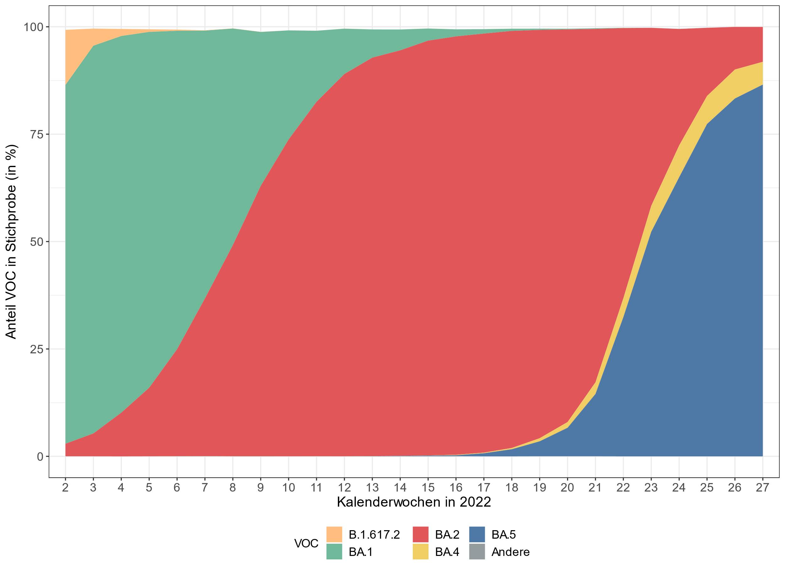
Omikron-Sublinien Anteile (Datenstand: 18.07.2022)
KW27/2022 (Stichprobe)
Omikron 99.8%
BE.1.1 25.9%
BA.5.1 26.2%
BA.5.2.1 10.5%
BA.2.12.1 2.3%
Not assigned 0%
Nachweise im gesamten Datensatz:
BA.2.75 6 (4 in Stichprobe)
* einschließlich Sublinien

Slide 4
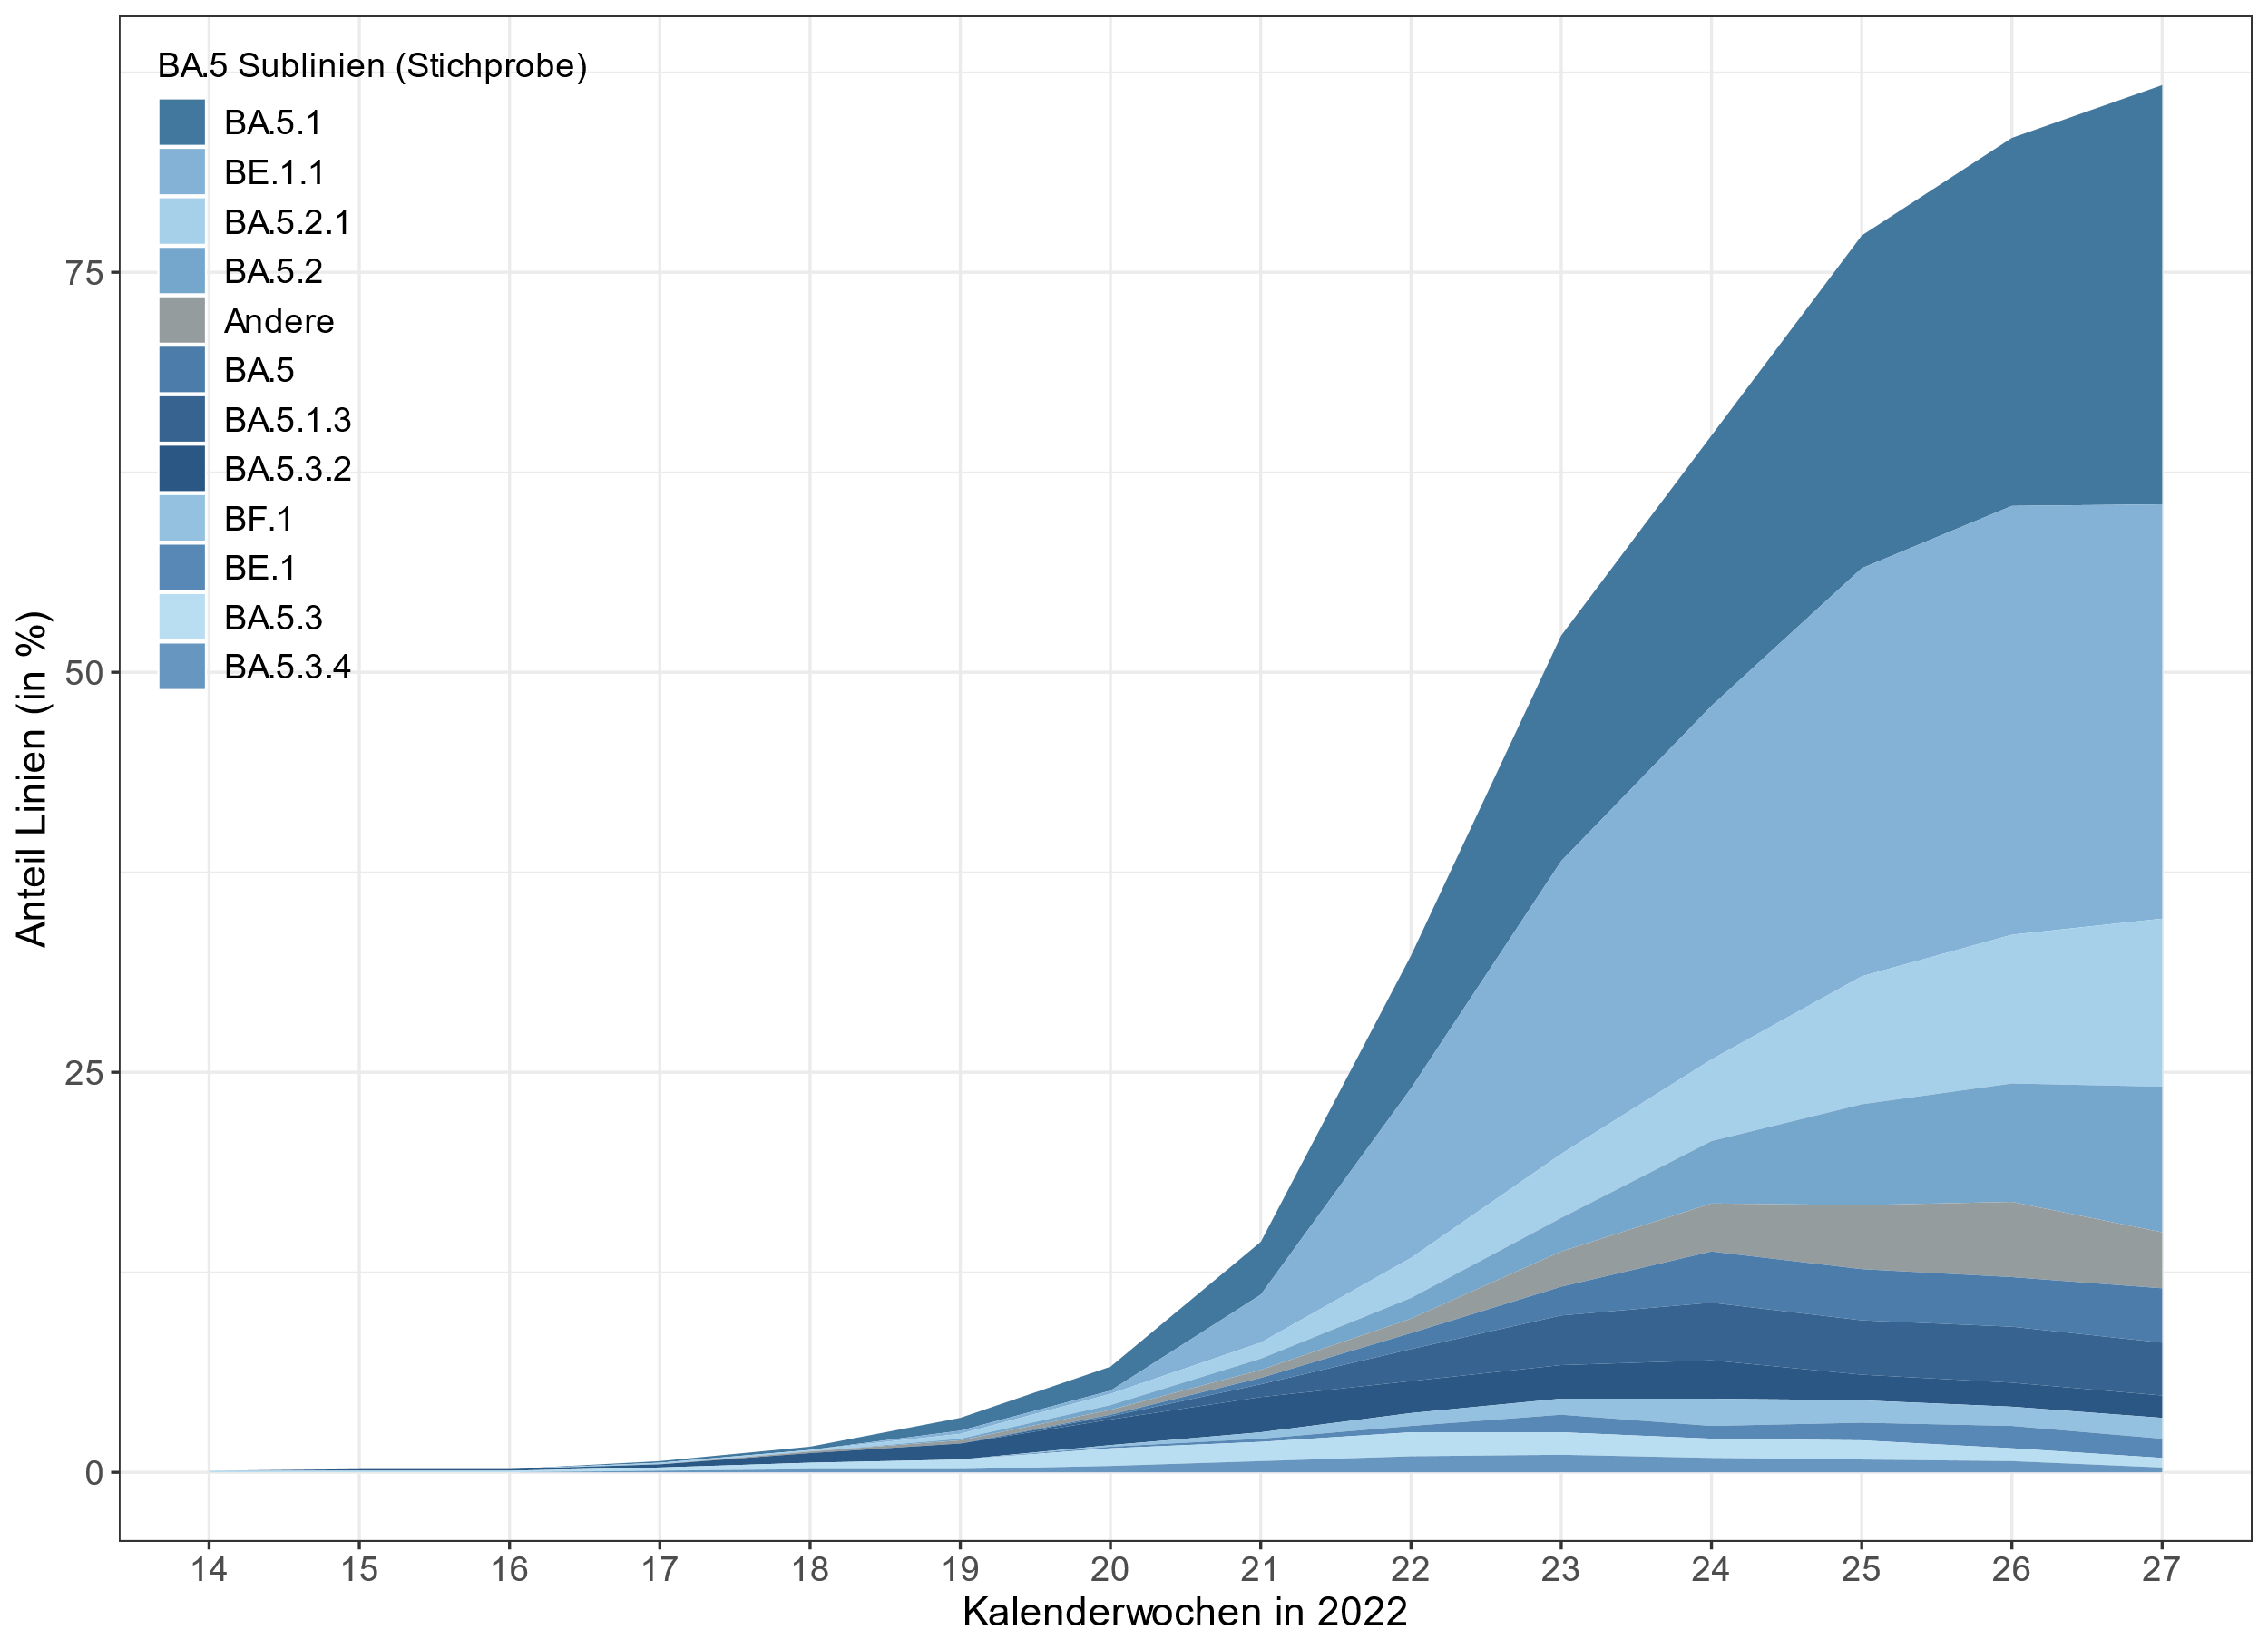
Omikron-Sublinien Anteile (Datenstand: 18.07.2022)
KW27/2022 (Stichprobe)
Omikron 99.8%
BE.1.1 25.9%
BA.5.1 26.2%
BA.5.2.1 10.5%
* einschließlich Sublinien

Slide 5
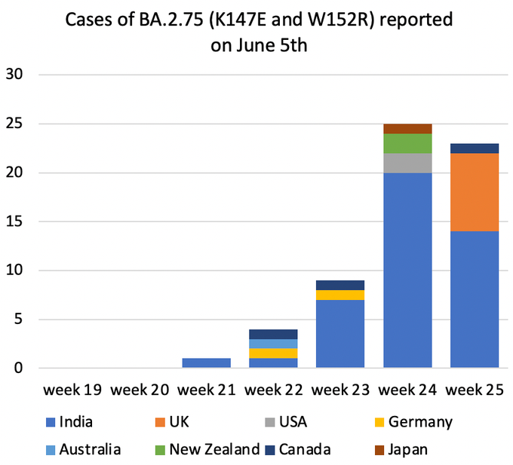
BA.2.75 (stand 11.07.2022)
Defining mutations:
6 Sequenzen, davon 4 in der Stichprobe
Alter zwischen 35 bis 57 Jahre, Geschlecht 2xMännlich, 3x Weiblich
2x RP, 2xNRW, 1xBW, 1xHE
Epidemiologische Informationen zu drei Fällen vorhanden bei 5von 6:
Milde Symptome (Husten, Schnupfen, Fieber und /oder Giederschmerzen)
Keine Hospitalisierung
3x 3-fach geimpft, 1x ungeimft, 1x NA
3x Keine Reiseanamnese, 2x NA
Quelle: Twitter. @EllingUlrich, Jul 5 2022

